Slide 1
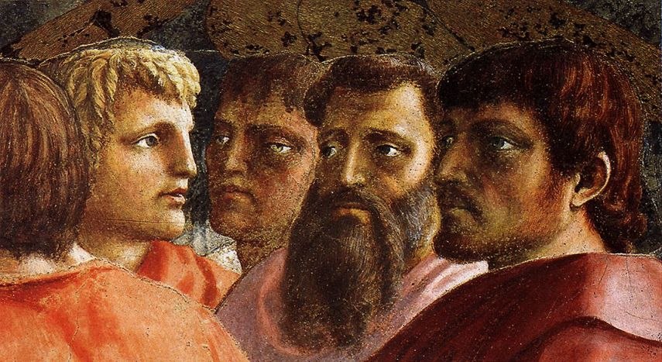
Domingo 29º Tiempo Ordinario – Ciclo A
Los fariseos le envían a Jesús unos discípulos,
con unos partidarios de Herodes, a decirle:
«Maestro, sabemos que eres sincero y que enseñas el camino
de Dios conforme a la verdad; sin que nadie te importe,
porque no te fijas en las apariencias.

Slide 2
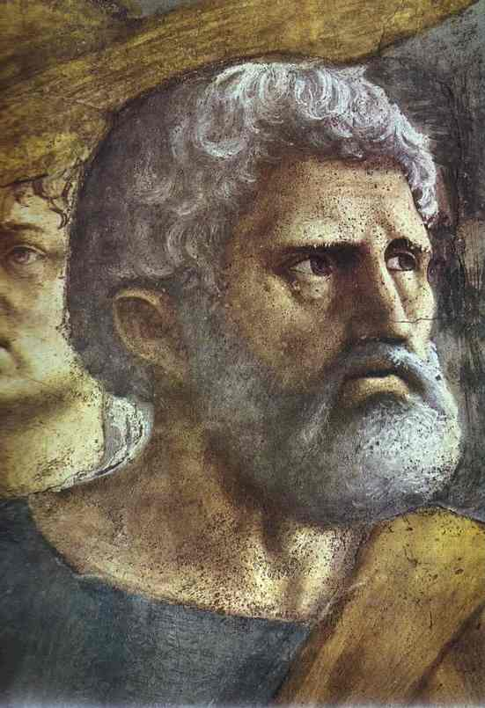
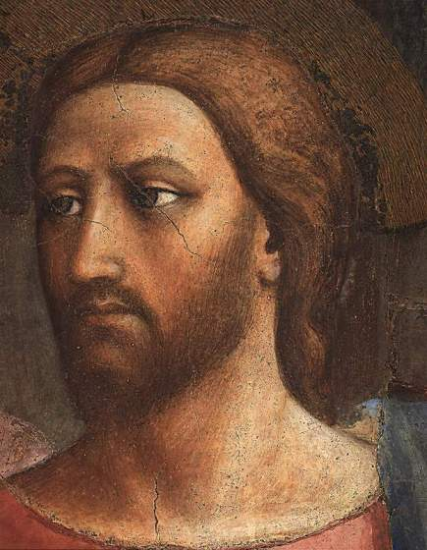
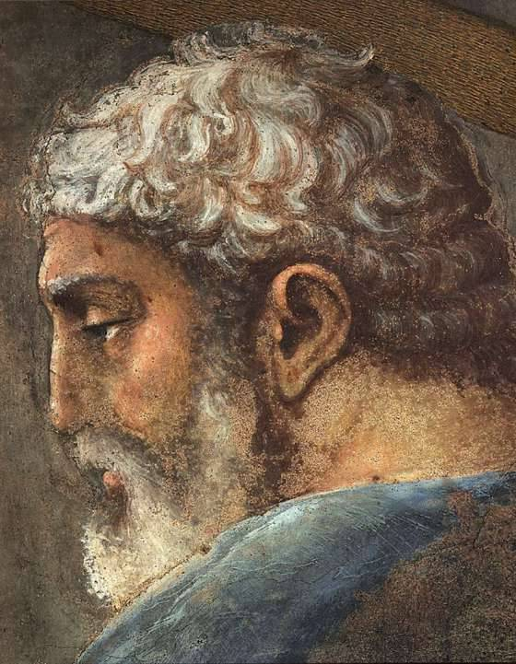
¡Hasta los mismos enemigos de Jesús advirtieron
dos grandes valores en él: la sinceridad y la libertad!
(A algunos cristianos nos gusta este gesto que,
por venir de los de fuera, es más estimable).

Slide 3
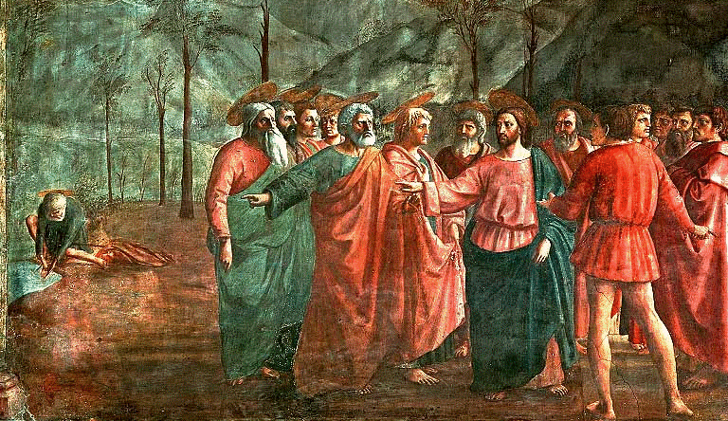
«Dinos, pues, qué opinas.
¿Es lícito pagar
el impuesto al César o no?».
Comprendiendo su mala voluntad, les dijo Jesús:
«Hipócritas, ¿Por qué me tentáis?
Mostradme la moneda del impuesto»
(Mat 22, 15-21)

Slide 4
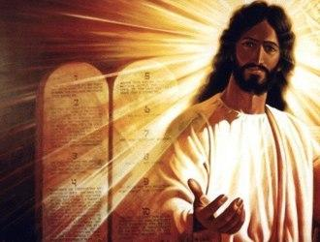
Jesús
no está pensando en Dios
y en el César de Roma
como dos poderes
que pueden exigir
cada uno de ellos,
en su propio campo,
sus derechos.
Como todo judío fiel,
Jesús sabe que a Dios
“le pertenece la tierra
y todo lo que contiene,
el orbe y todos sus habitantes” (salmo 24).
¿Qué puede ser del César que no sea de Dios?
Acaso los súbditos del emperador, ¿no son
hijos e hijas de Dios?

Slide 5
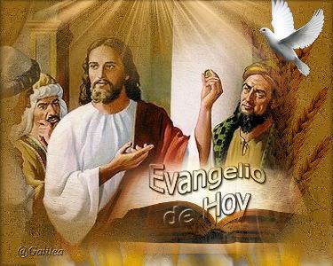
Por eso, les recuerda algo que nadie le ha preguntado:
“Dad a Dios lo que es de Dios”.
Es decir, no deis a ningún César
lo que solo es de Dios:
la vida de sus hijos e hijas.

Slide 6
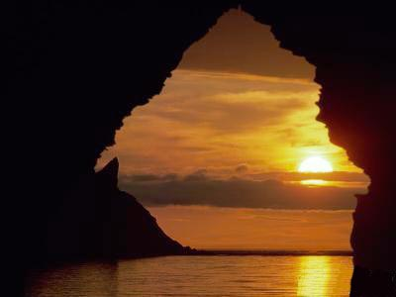
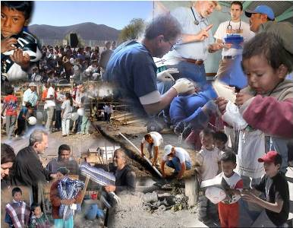
Como ha repetido tantas veces
a sus seguidores,
los pobres
son de Dios,
los pequeños
son sus predilectos,
el reino de Dios
les pertenece.
Nadie ha de abusar
de ellos.

Slide 7
No se ha de sacrificar la vida, la dignidad
o la felicidad de las personas a ningún poder.
Y, sin duda, ningún poder sacrifica hoy más vidas
y causa más sufrimiento, hambre y destrucción
que esa “dictadura de una economía sin rostro
y sin un objetivo verdaderamente humano” que,
según el papa Francisco, han logrado imponer
los poderosos de la Tierra.

Slide 8
VERDAD Y COHERENCIA
Como ocurre en la vida real,
a veces las alabanzas
no son del todo limpias.
Los fariseos se acercan a Jesús con intención de tentarle
y ellos mismos caen en la trampa que tienden al maestro.
Alaban su sinceridad y su libertad, pero no advierten
que el maestro conocía el corazón del hombre.

Slide 9
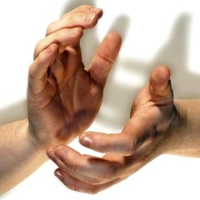
¡Hay que ver cómo nos cuesta
admitir la valía de nuestros adversarios!
Y sin embargo,
¡cuánto agradecemos
una alabanza de los otros, sobre todo
si no son de los nuestros!

Slide 10
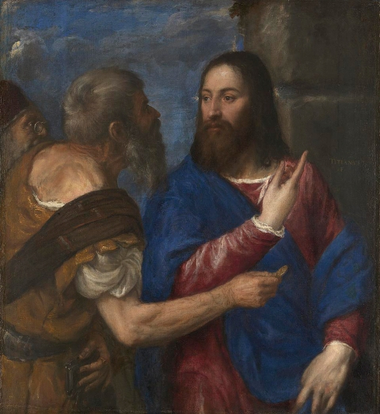
DIOS Y EL CÉSAR
A la consulta
de los fariseos
«¿Es lícito pagar impuesto al César
o no?»
sigue el imperativo
de Jesús
«Pagadle al César
lo que es del César
y a Dios
lo que es de Dios».

Slide 11
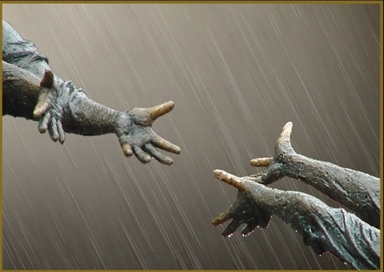
«Al César lo que es del César»
«Creced, multiplicaos
y dominad la tierra»
Dios nos pide un compromiso de responsabilidad
ante la humanidad:
«Dios ha entregado el Mundo a los hombres para que lo perfeccionen y los lleven a la plenitud».

Slide 12
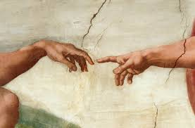
«A Dios lo que es de Dios»
«Al Señor tu Dios adorarás y a Él sólo darás culto».
Este mundo pagado de si mismo,
necesita el testimonio de creyentes que lo lleven
a reconocer que Dios no hay más que uno.

Slide 13
«A Dios lo que es de Dios»
«Este es mi Hijo, el Amado, escuchadle»
Este mundo secularizado,
necesita oír la voz de los creyentes proclamando
que la verdad plena hay que buscarla en Jesús.

Slide 14
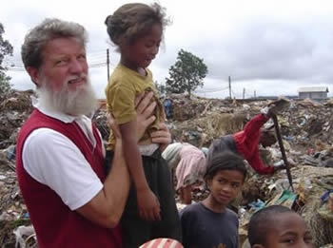
«A Dios lo que es de Dios»
Lo que hagáis a uno de estos mis pequeños a mí me lo hacéis: Tuve hambre, tuve sed, estaba desnudo, estaba enfermo y en la cárcel….
Este mundo individualista necesita oír la voz
de los profetas creyentes proclamando
el amor de Dios a los más desfavorecidos.

Slide 15
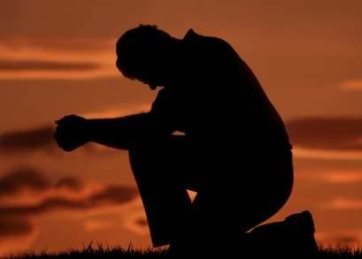

Slide 16
Orar y trabajar
Tu poder multiplica
la eficacia del hombre,
y crece cada día entre sus manos
la obra de tus manos.
Nos señalaste un trozo de la viña
y nos dijiste: "Venid y trabajad".
Nos mostraste una mesa vacía
y nos dijiste: "Llenadla de pan".
Nos presentaste un campo de batalla
y nos dijiste: "Construid la paz".
Nos sacaste al desierto con el alba
y nos dijiste: "Levantad la ciudad".
Pusiste una herramienta
en nuestras manos y nos dijiste.
"Es tiempo de crear".
Escucha en la mañana
el rumor del trabajo
con que el hombre se afana
en tu heredad.
Gloria al Padre y al Hijo
y al Espíritu.
Amén.

